Slide 1
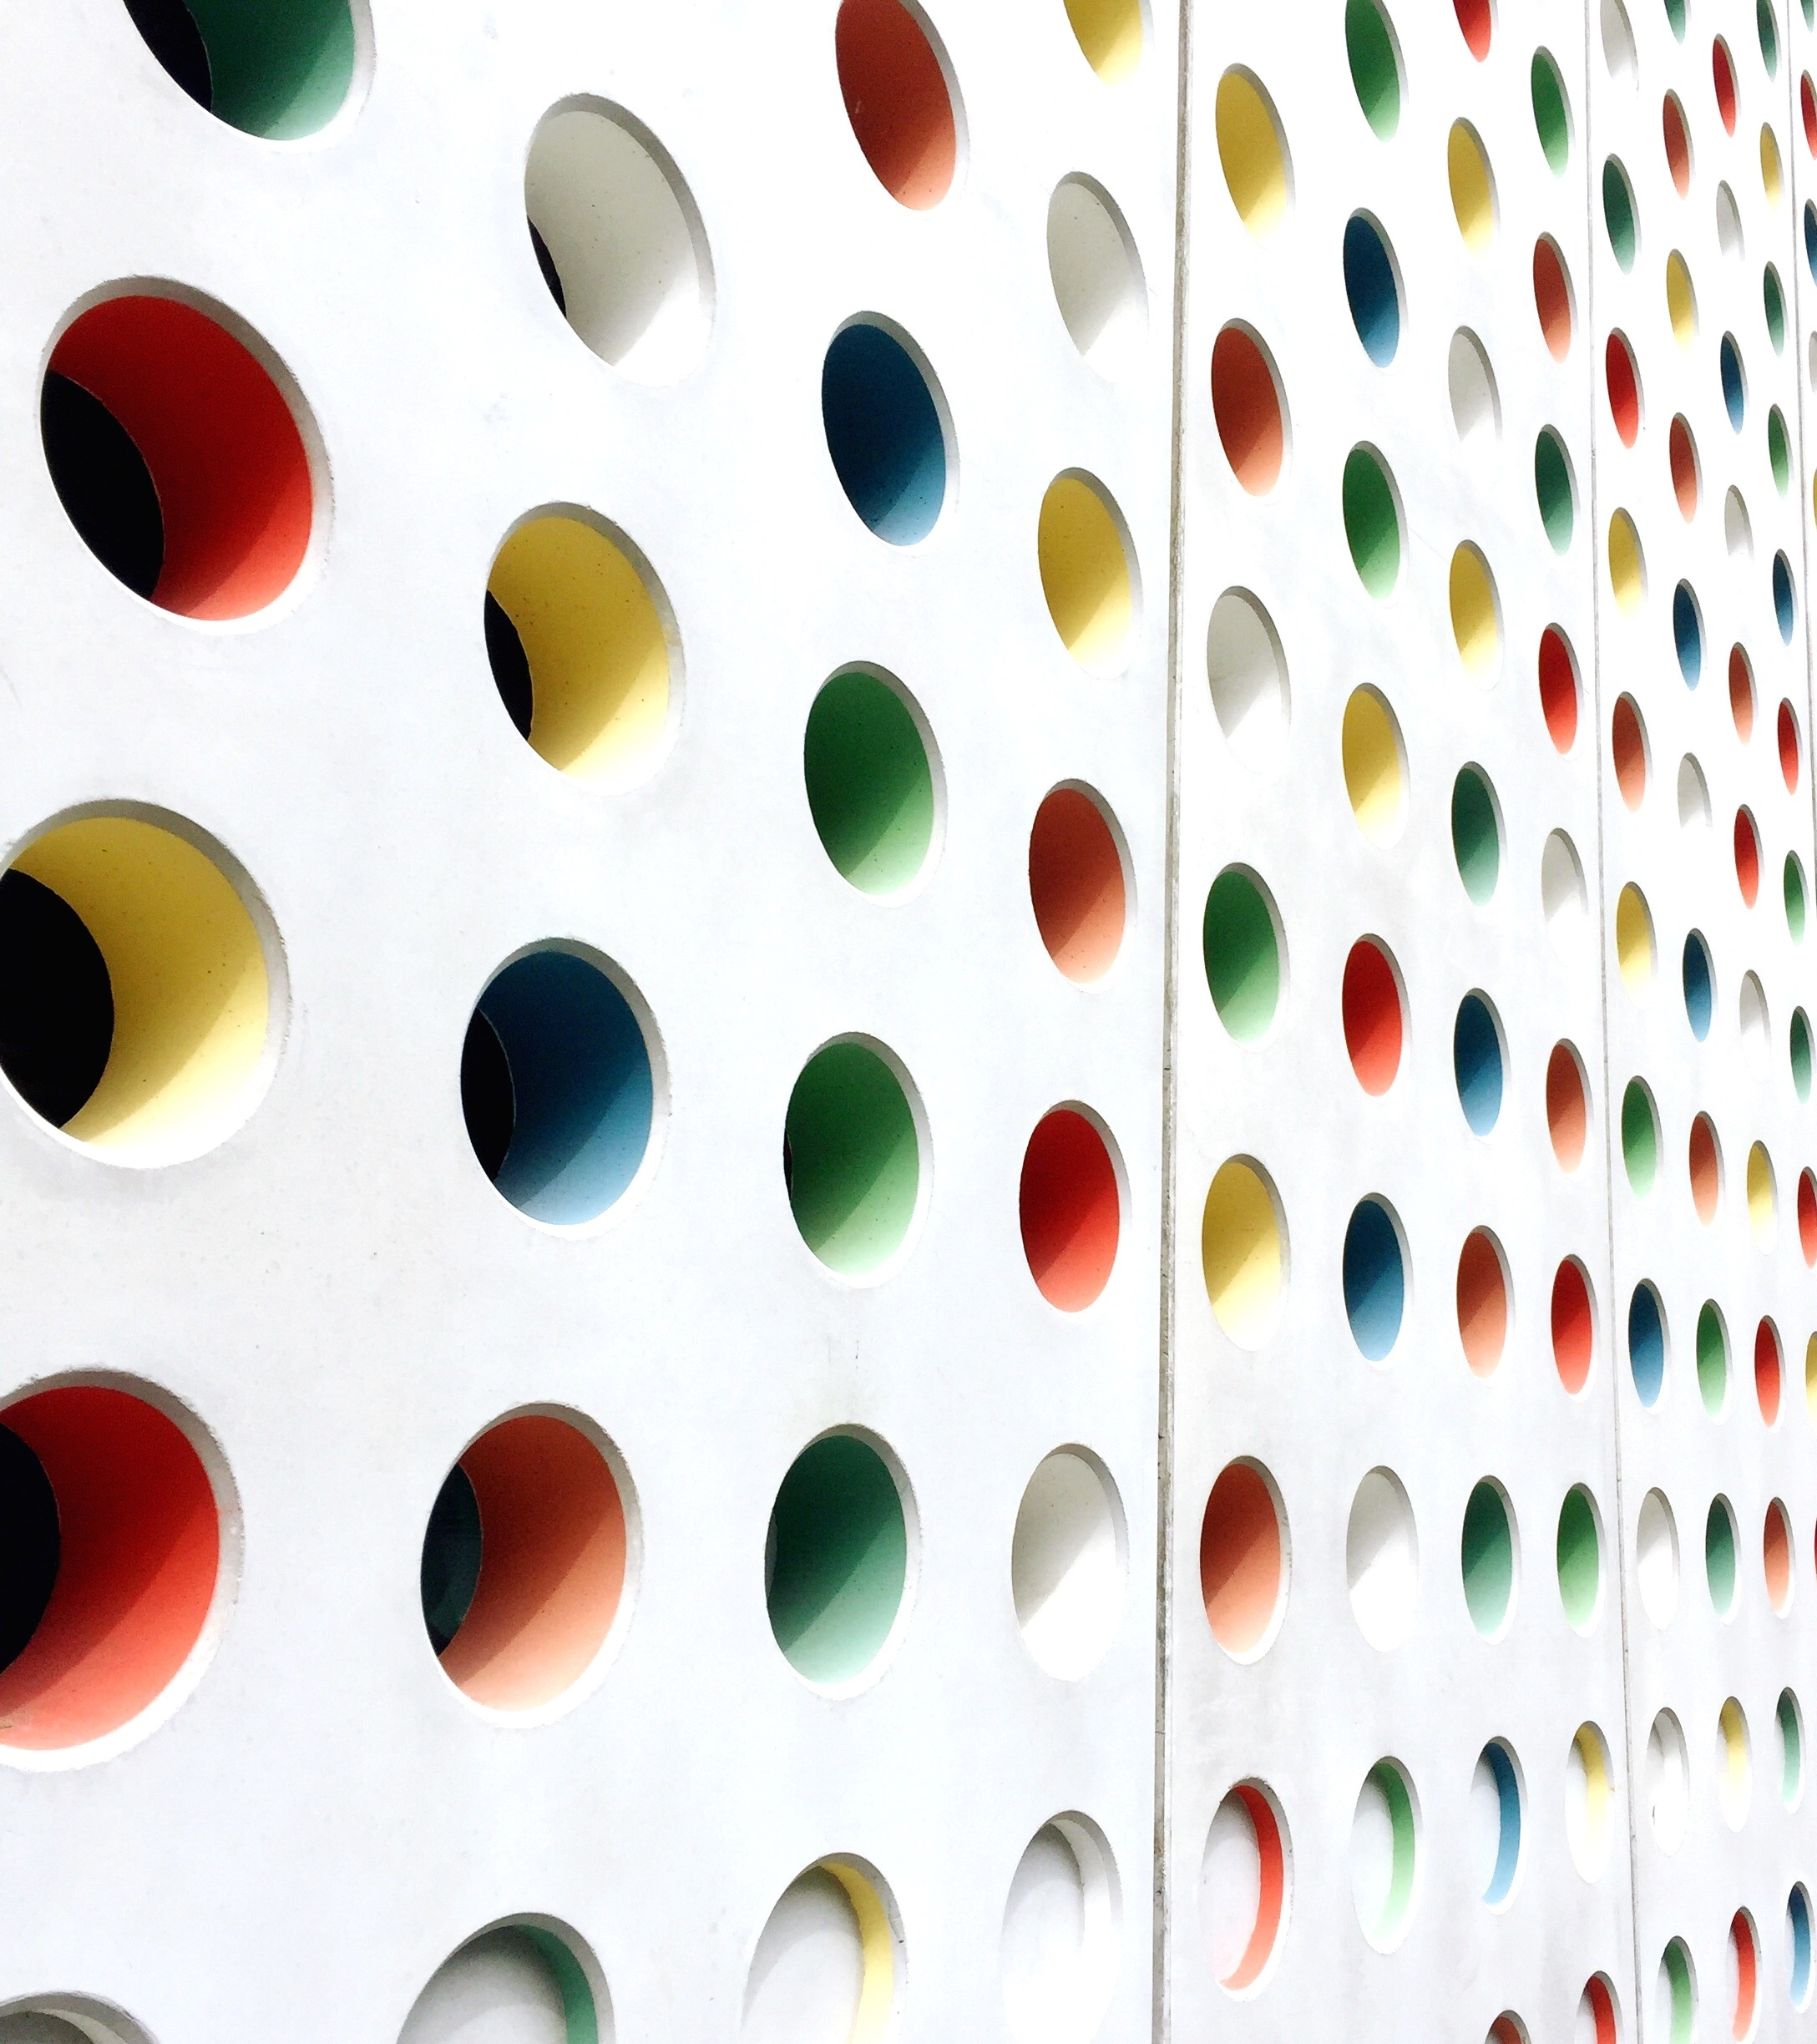

MEMORIA DE ACTIVIDADES AMPA ESCOLAPIAS CARABANCHEL
Curso 2021/2022

Slide 2

VUELTA A LA NORMALIDAD
Tras el curso 20-21, que supuso un gran cambio para todos, volvemos de nuevo a retomar cierta normalidad en nuestro Colegio. Desde el AMPA volvemos con todas las ganas e ilusión ante esta nueva oportunidad por estar cerca de nuestros familias y alumnos.
Y siempre SUMANDO SONRISAS, como el lema del Colegio nos ha enseñado este año.

Slide 3
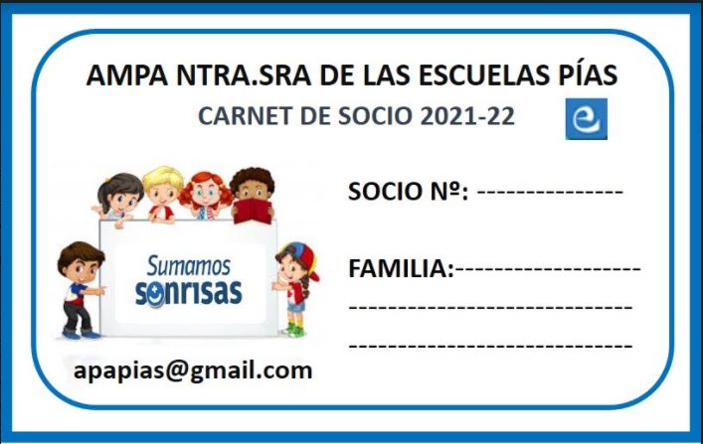
SER SOCIO TIENE VENTAJAS
Todas las familias socias del AMPA se benefician de un descuento de 5€ por alumno en las excursiones.

Slide 4

ESTABLECIMIENTOS COLABORADORES
SUMAMOS nuevos comercios colaboradores a la Asociación.
De este modo, todas las familias que colaboran con el AMPA se ven beneficiadas por sus descuentos y ofertas, y además entre todos colaboramos con los comercios del BARRIO.

Slide 5
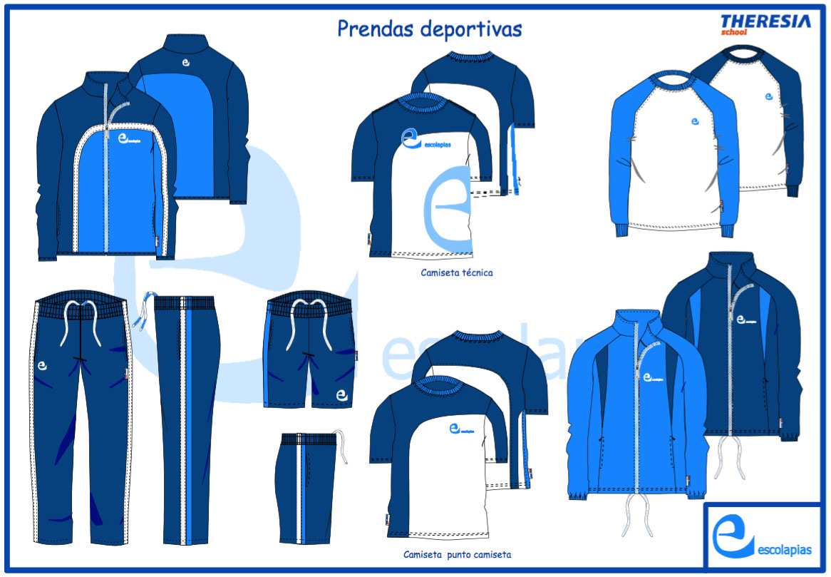
BANCO DE UNIFORMES
Un año más ponemos en marcha el. proyecto para el intercambio de prendas deportivas entre las familias del centro, fomentando así el ahorro económico, además del consumo responsable y el aprovechamiento de los recursos.
Este año han sido más de 70 las familias beneficiadas.

Slide 6
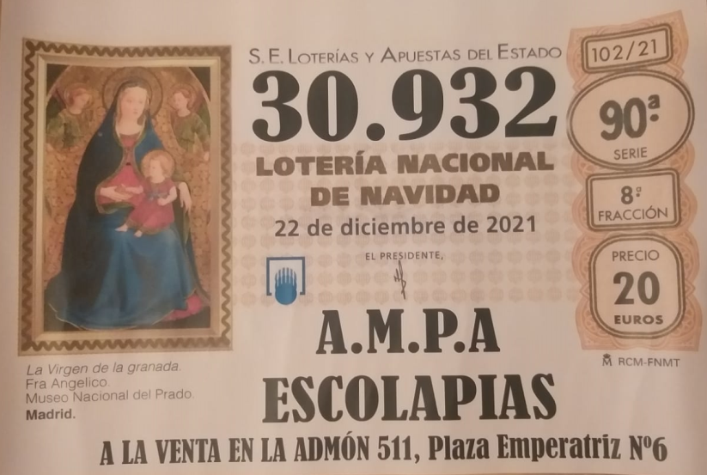
LOTERÍA DE NAVIDAD
Este año, debido a las limitaciones sanitarias por la pandemia y pensando en la seguridad de todas las familias y personal del Colegio, se vuelve a ofrecer la lotería de Navidad reservando y poniendo a disposición de todo el Colegio un número en la administración de lotería de la Plaza de la Emperatriz.
El número elegido en esta ocasión es el 30.932.

Slide 7
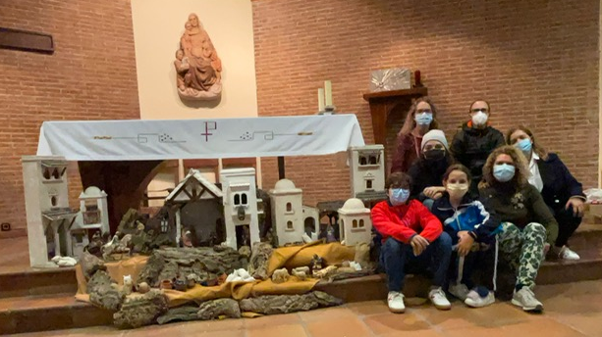
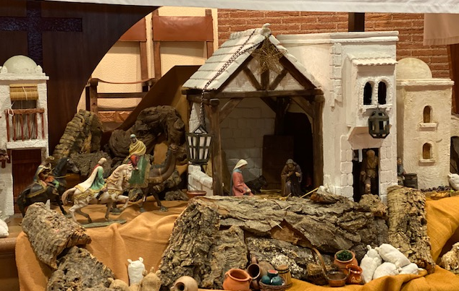
DECORACIÓN NAVIDEÑA
Este año se ha n la decoración de la capilla, con una pequeña muestra del belén que todos los años, tradicionalmente, se instala en portería con ayuda del AMPA .
Esperamos poder retomar pronto las antiguas tradiciones, lo cual será muestra de que todo vuelve a la normalidad.

Slide 8
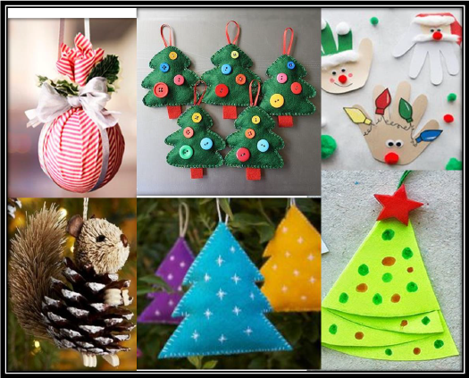
CONCURSOS NAVIDEÑOS
Se retoma la tradición de los concursos navideños del AMPA. En esta ocasión, nuestros alumnos y alumnas participan elaborando adornos para decorar el Árbol de los Deseos que se ubicó en portería.
Los ganadores recibieron una tarjeta regalo por importe de 25€ para su uso en cualquiera de los establecimientos colaboradores con el AMPA (o, en caso de los no socios, la cuota de un año de la Asociación).

Slide 9
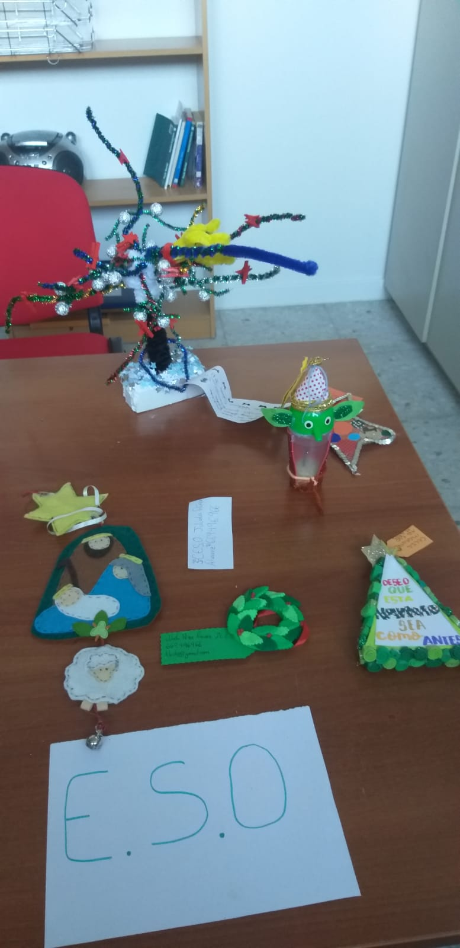
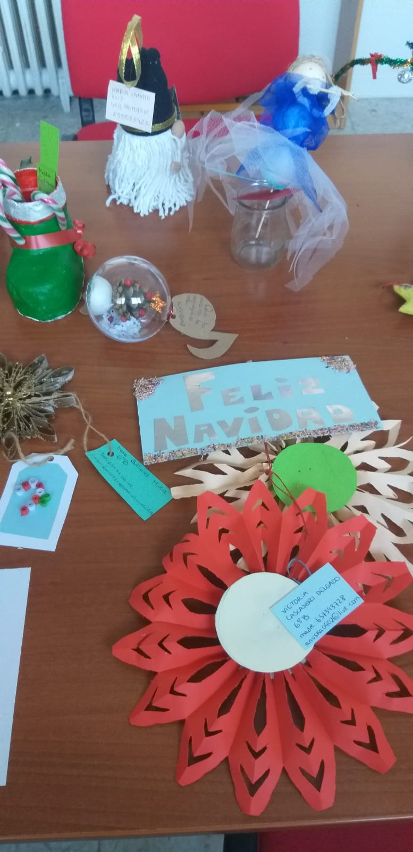
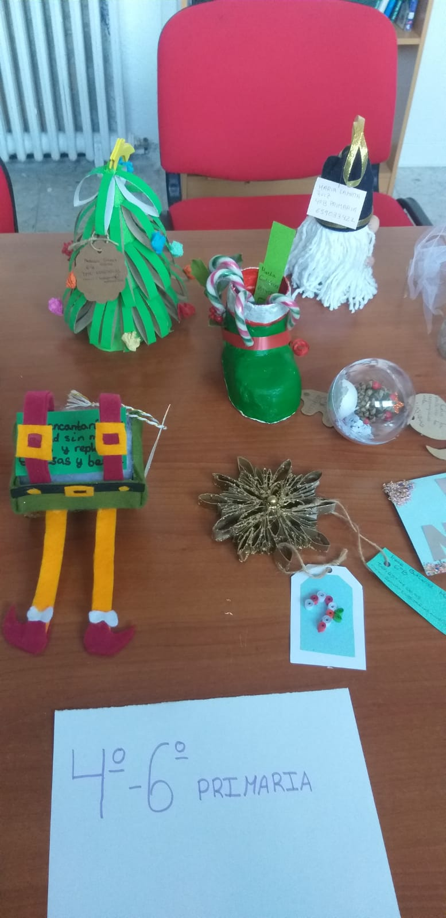
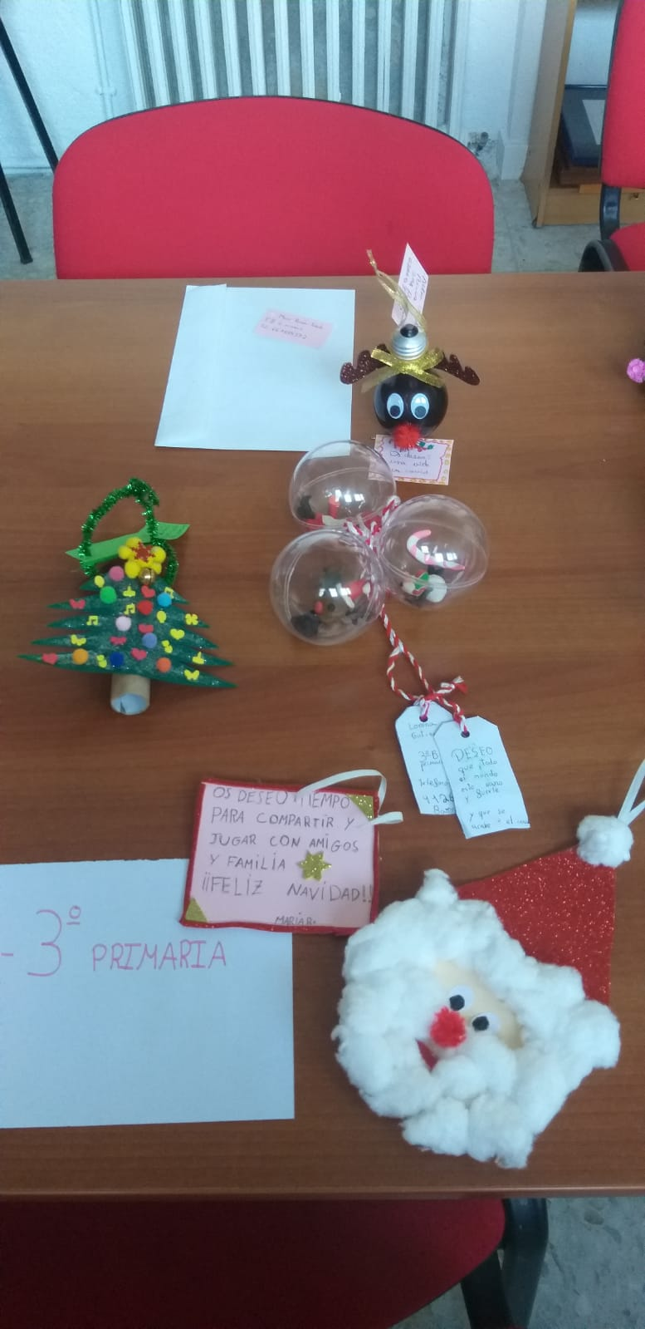
CONCURSOS NAVIDEÑOS

Slide 10
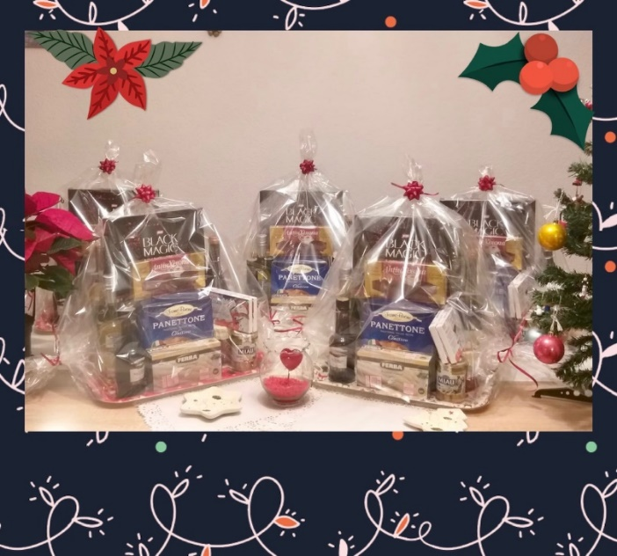
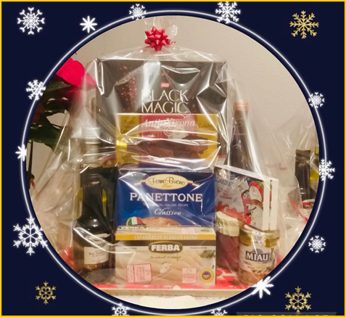
SORTEO DE CESTAS NAVIDEÑAS
Hemos querido compartir con todas las familias socias la ilusión de la Navidad de una forma especial, y premiar la fidelidad y el compromiso de todas las familias que, un año más, siguen colaborando con la Asociación, así como de las familias que empiezan su andadura en el colegio y se animan a colaborar con nosotros.
Por ello, desde el AMPA se realizó el sorteo de 5 CESTAS DE NAVIDAD con un gran surtido de productos de primera calidad.

Slide 11
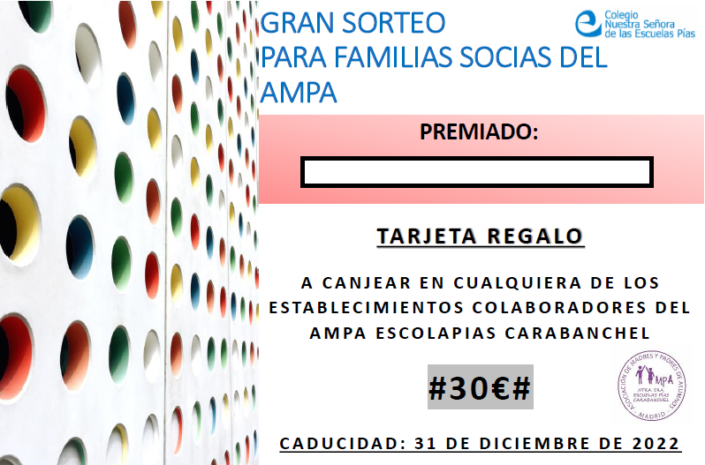
SORTEO CLAUSURA 150 ANIVERSARIO DEL COLEGIO
Con el fin de celebrar la clausura de las celebraciones por el 150 aniversario del Colegio, y para premiar a todas las familias que siguen colaborando de manera voluntaria con nuestra Asociación, realizamos el 13 de mayo el sorteo de 15 premios en tarjetas regalo por valor de 30 euros cada una.
Cada familia agraciada puede canjear dicha tarjeta en cualquiera de los establecimientos colaboradores de nuestra Asociación.

Slide 12


GRADUACIÓN BACHILLERATO
Un año más, el AMPA ha colaborado en la compra de bebidas y aperitivos para compartir con las familias al finalizar el acto de graduación, así como en la decoración para la celebración en el Colegio.

Slide 13

¡GRACIAS POR COLABORAR!

